Slide 1


第9章 网 络 计 算

Slide 2
第9章 网 络 计 算
学习目标
了解数据通信的方式、传输方式、Web和浏览器、网络管理、网络安全机制、解网格计算。
掌握计算机网络的体系结构、Internet和TCP/IP协议。

Slide 3
9.1 通信与组网
Internet是信息时代获取信息的重要手段，Internet飞速的发展离不开计算机网络技术。
本节首先介绍通信技术方面有关的基础知识。

Slide 4
9.1.1 数据通信的基本概念
信息(Information)是客观事物的属性和相互联系特性的表现，它反映了客观事物的存在形式和运动状态。
数据(Data)是信息的数字化形式或数字化的信息形式。
数据通信是指在不同的计算机之间或终端之间，传输用二进制代码0、1比特(bit)表示的字母、数字、符号等序列的过程。
模拟数据是指在某个区间产生的连续的值。
数字数据是指产生的离散的值。

Slide 5
9.1.1 数据通信的基本概念
信号(Signal)是传输介质上携带信息，在通信系统中常用电信号、光信号、载波信号、脉冲信号、调制信号等描述。
模拟信号是在一定的数值范围内可以连续取值的信号，是一种连续变化的电信号(例如，某些物理量的测量结果，模拟计算机的输出)，这种电信号可以按照不同频率在各种介质上传输。
数字信号是一种离散的脉冲序列(例如，计算机的输出，数字仪表的测量结果)，它用恒定的正电压和负电压来表示二进制的1和0值，这种脉冲序列可以按照不同的位速率在有线介质上传输。

Slide 6
9.1.1 数据通信的基本概念
信道(Channel)是指发送设备和接收设备之间用于传输信号的介质，也就是传送信息的必经之路。
不同的通信信道有不同的数据传输速率，一个信道每秒钟传输比特数的能力称为带宽(Bandwidth)。

Slide 7
9.1.2 数据通信方式
一个通信系统至少由发送器(发送端)、传输介质(信道)和接收器(接收端)三部分组成。
发送器产生信息，经传输介质传送给接收器，这样便完成了信息从一端向另一端的传送。

Slide 8
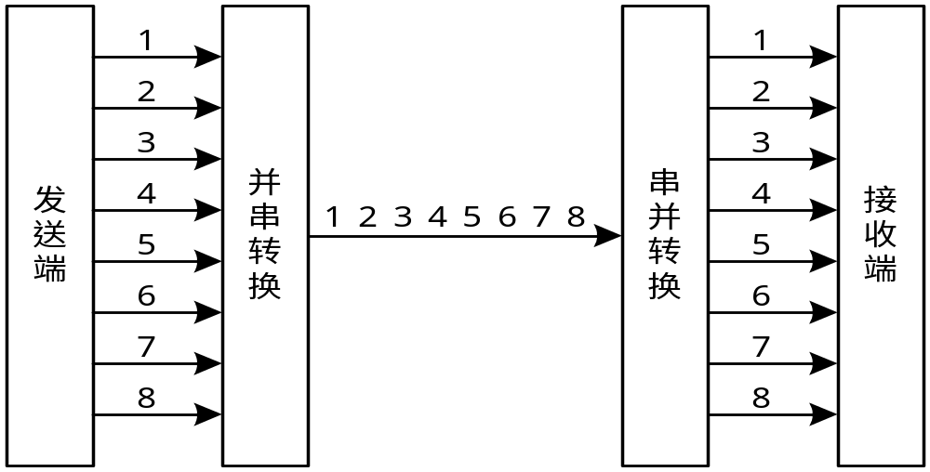
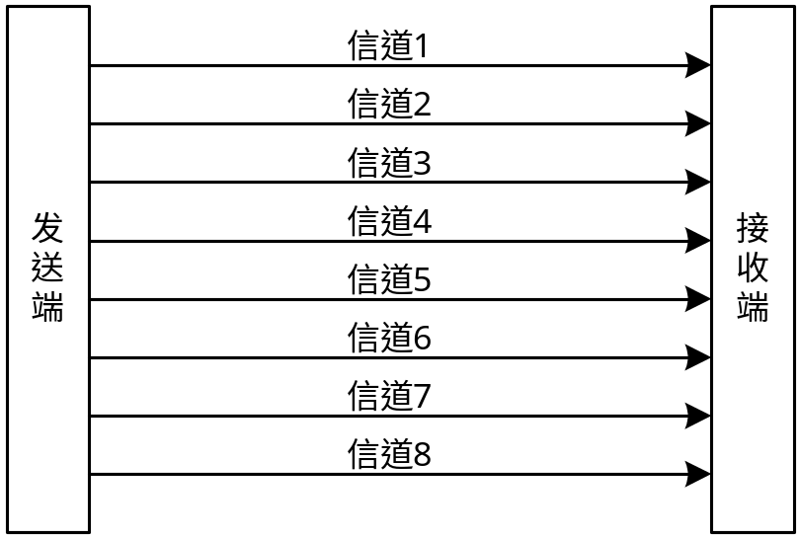
串行通信和并行通信
9.1.2 数据通信方式

Slide 9
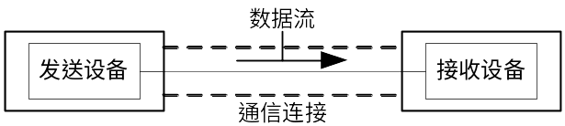
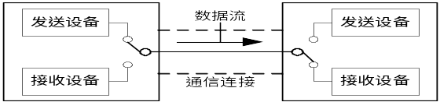
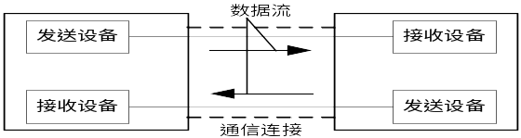
单工、半双工和全双工通信
9.1.2 数据通信方式

Slide 10
同步通信和异步通信
9.1.2 数据通信方式
同步是每次发送多个字节或信息块，要求通信的收、发双方在时间基准上保持一致，系统需要一个同步时钟，用于传输大量的信息。
异步每次发送和接收一个字符的数据，同步在字符的基础上进行，起始时刻是任意的，字符与字符之间的间隔也是任意的，即各个字符之间是异步的。
同步和异步的根本区别在于发送端和接收端的时钟是独立的还是同步的。

Slide 11
9.1.3 数据传输方式
1．基带传输
基带就是指电信号所固有的基本频带。基带传输是指在通信信道上传输由计算机或终端产生的0或1数字脉冲信号，也就是将数字信号1或0直接用两种不同的电压(电流)来表示，然后送到线路上去传输。
2．频带传输
在频带传输系统中，计算机通过调制解调器与电话线路连接，通过电话交换网，进行数据传输。
3．宽带传输
宽带传输是指传输介质的频带较宽的信息传输，其带宽通常在300-400MHz，它可以容纳全部广播，并可进行高速数据传输，传输距离远

Slide 12
9.2 计算机网络
9.2.1 计算机网络的起源
计算机网络的发展过程是从简单到复杂、从单机到多机、由终端与计算机之间的通信、演变到计算机与计算机之间的直接通信的过程。
计算机网络的发展经历了四个阶段：联机系统阶段、网络互联阶段、标准化网络阶段、网络互连与高速网络阶段。

Slide 13
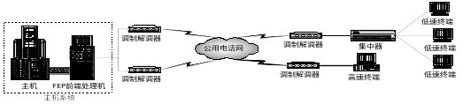
9.2.1 计算机网络的起源
联机系统阶段

Slide 14
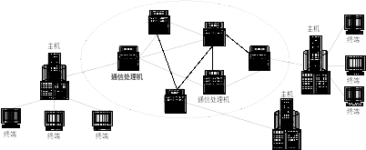
9.2.1 计算机网络的起源
网络互联阶段

Slide 15
9.2.1 计算机网络的起源
标准化网络阶段
对各种体系结构来说，同一体系结构的网络产品互连是非常容易实现的，而不同系统体系结构的产品却很难实现互连。
1984年正式颁布了“开放系统互连基本参考模型”(Open System Interconnection Basic Reference Model：OSI/RM)的国际标准。

Slide 16
9.2.1 计算机网络的起源
4. 网络互联与高速网络阶段
进入90年代，计算机网络向互联、高速、智能化方向发展，并获得广泛的应用。计算机网络发展的特点是Internet的广泛应用与ATM技术的迅速发展。
网络互连和高速计算机网络就成为第四代计算机网络。

Slide 17
9.2.2 计算机网络的定义
计算机网络还没有一个精确的定义，在计算机网络发展过程的不同阶段，人们给出了计算机网络的不同定义。
计算机网络就是利用通信设备和线路将地理位置分散的、具有独立功能的多个计算机系统连接起来，按照以功能完善的网络软件(即网络通信协议、信息交换方式和网络操作系统(Network Operating System：NOS等)进行数据通信，以实现网络中资源共享和信息传递的系统。

Slide 18
9.2.3 计算机网络的主要部件
资源子网由主机系统、终端、终端控制器、连网外设、各种软件资源与信息资源组成。资源子网负责全网的数据处理业务，向网络用户提供各种网络资源与网络服务。
通信子网由通信控制处理机、通信线路与其他通信设备组成，负责完成网络数据传输、转发等通信处理任务。

Slide 19
9.2.3 计算机网络的主要部件
计算机网络主要由以下部件组成：
(1) 主计算机(Host Computer：HC)，简称主机
(2) 终端(Terminal：T)
(3) 通信控制处理机(Communication Control Processor：CCC)，简称通信控制器
(4) 集中器(Concentrator：C)，又称集线器
(5) 多路复用器(MUX)
(6) 调制解调器(Modem)
(7) 线路控制器(Line Controller：LC)
(8) 前端处理机(Front End Processor：FEP)
(9) 通信线路

Slide 20
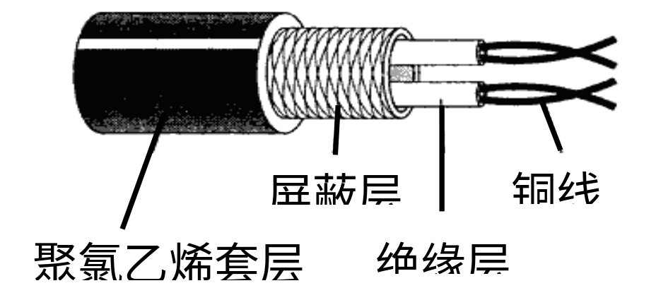
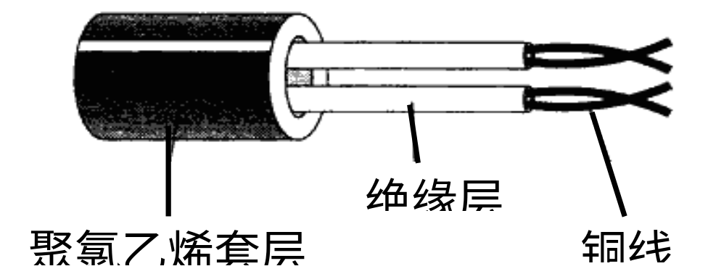
9.2.4 计算机网络的传输媒体
1．有线传输介质
(1) 双绞线无屏蔽双绞线(Unshielded Twisted Pair：UTP)和屏蔽双绞线(Shielded Twisted Pair：STP)

Slide 21
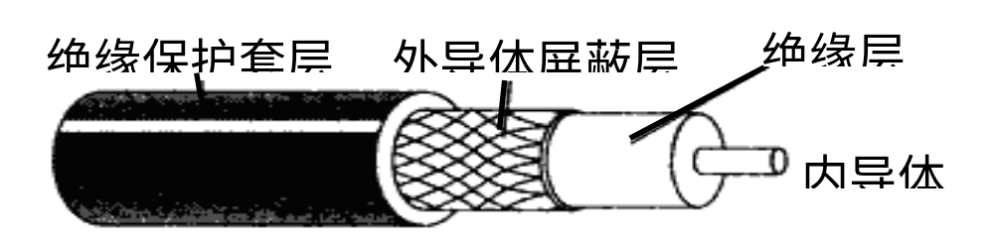
9.2.4 计算机网络的传输媒体
(2) 同轴电缆
① 50Ω同轴电缆
② 75Ω同轴电缆

Slide 22
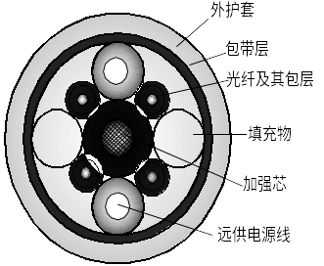
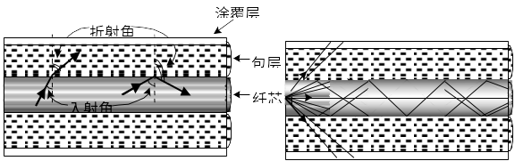
9.2.4 计算机网络的传输媒体
(3)光缆

Slide 23
9.2.4 计算机网络的传输媒体
2．无线传输介质
(1) 短波
(2) 无线地面微波接力通信
(3) 卫星通信
(4) VSAT卫星通信
(5) 红外线通信和激光通信

Slide 24
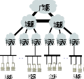
9.2.5 计算机网络的分类
1．按距离划分
(1) 广域网(Wide Area Network：WAN)
(2) 城域网(Metropolitan Area Network：MAN)
(3) 接入网(Access Network：AN)
(4) 局域网(Local Area Network：LAN)

Slide 25
9.2.5 计算机网络的分类
2．按网络的功能划分
(1) 电路交换(Circuit Switching)
(2) 报文交换
(3) 分组交换(Packet Switching)
(4) 混合交换(在一个数据网中同时采用电路交换和分组交换 )

Slide 26
9.2.6 计算机网络拓扑结构
1．拓扑的概念
计算机科学家通过采用从图论演变而来的“拓扑”方法，把工作站、服务器(Sever)等网络单元抽象为“点”，把网络中的电缆等通信媒体抽象为“线”，这样从拓扑学的观点看计算机网络系统，就形成了点和线组成的几何图形，从而抽象出了网络系统的具体结构。

Slide 27
9.2.6 计算机网络拓扑结构
2．链路与通路
链路是两个节点间的连线。链路分“物理链路”和“逻辑链路”两种，前者是指实际存在的通信连线，后者是指在逻辑上起作用的连线。
通路是从发出信息的节点到接收信息的节点的一串节点和链路。也就是说，它是一系列穿越通信网络而建立起的节点到节点的链路。

Slide 28
9.2.6 计算机网络拓扑结构
3．网络拓扑结构
网络拓扑结构是指一个网络中各个节点之间互连的几何构形，即指各个节点之间的连接方式。

Slide 29

9.2.6 计算机网络拓扑结构
(1) 总线型网络(Bus Network)结构

Slide 30
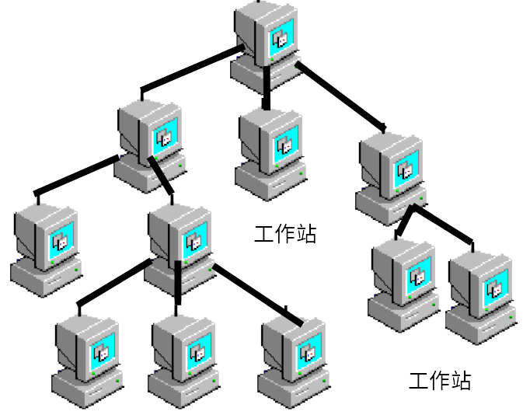
9.2.6 计算机网络拓扑结构
(2) 树型网络(Tree Network)结构

Slide 31

9.2.6 计算机网络拓扑结构
(3) 星型网络(Star Network)结构

Slide 32

9.2.6 计算机网络拓扑结构
(4) 环型网络(Ring Network)结构

Slide 33
9.2.7 计算机网络的体系结构
计算机网络系统是由各个节点相互连接而成的，每个节点都是具有通信功能的计算机系统，并且是按照层次结构来构造的。不同系统的各个层次实体之间应能够相互通信。
两个实体要想实现通信，则必须使用相同的语言以及遵从双方都能接受的规则，这些规则的集合称为网络协议(Network Protocol)。

Slide 34
9.2.7 计算机网络的体系结构
网络协议由三个部分组成
(1) 语法：数据与控制信息的结构或格式、编码和信号电平等。
(2) 语义：用于协调同步和差错处理的控制信息。
(3) 同步：事件实现顺序的详细说明，包括速度匹配和排序等。

Slide 35
9.2.7 计算机网络的体系结构
计算机网络的体系结构(architecture)是用层次结构设计方法提出的计算机网络的层次结构及其协议的集合。或者，是计算机网络及其部件所应完成的各种功能的精确定义。
国际标准化组织在1977年成立一个分委员会来专门研究网络通信的体系结构问题，并提出了OSI/RM，它是一个定义异构计算机连接标准的框架结构。
OSI为面向分布式应用的“开放”系统提供了基础。

Slide 36
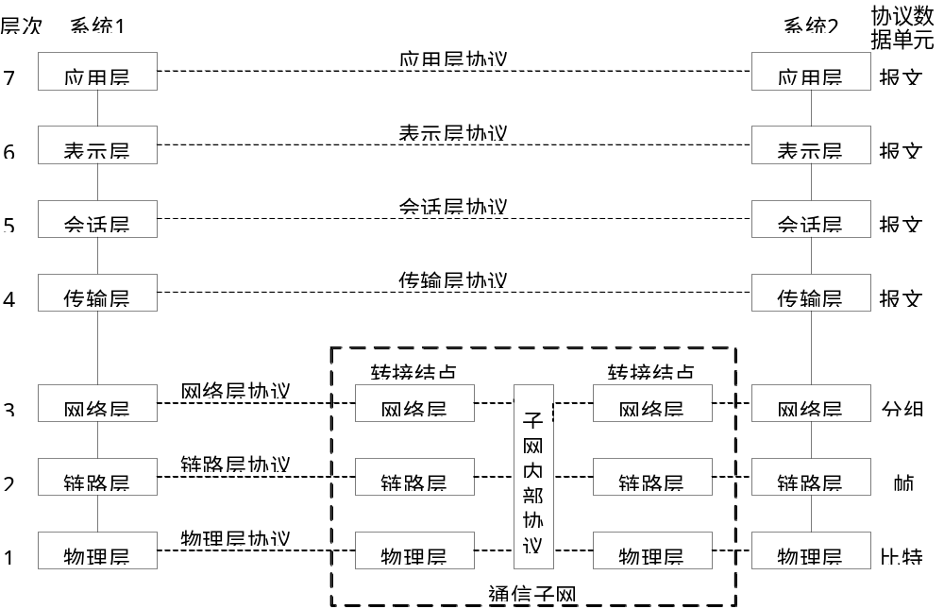
OSI/RM体系结构图
9.2.7 计算机网络的体系结构

Slide 37
9.2.7 计算机网络的体系结构
在网络分层体系结构中，每一个层次在逻辑上都是相对独立的；每一层都有具体的功能；层与层之间的功能有明显的界限；相邻层之间有接口标准，接口定义了低层向高层提供操作服务；计算机间的通信是建立在同层次之间的基础上。
1．物理层(Physical Layer)
2．数据链路层(Data Link Layer)
3．网络层(Network Layer)
4．传输层(Transport Layer)
5．会话层(Session Layer)
6．表示层(Presentation Layer)
7．应用层(Application Layer)

Slide 38
9.2.8 计算机网络间的互联
计算机网络之间的互连(Interconnection)是指网络在物理上的连接，两个网络之间至少有一条在物理上连接的线路，它为两个网络的数据交换提供了物资基础和可能性，但并不能保证两个网络一定能够进行数据交换，这要取决于两个网络的通信协议是不是相互兼容。
1．中继器(Repeater)
2．网桥(Bridge)
3．路由器(Router)
4．网关(Gateway)

Slide 39
9.3 Internet和TCP/IP协议
Internet是由大量计算机连接在一个巨大的通信系统平台上，它们共同遵循TCP/IP协议，以美国国家科学基金会NSF(National Science Foundation)的主干网NSFnet为基础的全球最大的计算机互联网。Internet与人类的社会、经济生活密切相关。

Slide 40
9.3.1 Internet的起源
Internet是全球性的、最具影响力的计算机互联网络，也是世界范围的信息资源宝库。目前，它已经成为覆盖全球的信息基础设施之一。
Internet的前身是ARPANET。
TCP/IP协议为任何一台计算机连入Internet提供了技术上的保障，任何人、任何实体都可以加入到Internet中。

Slide 41
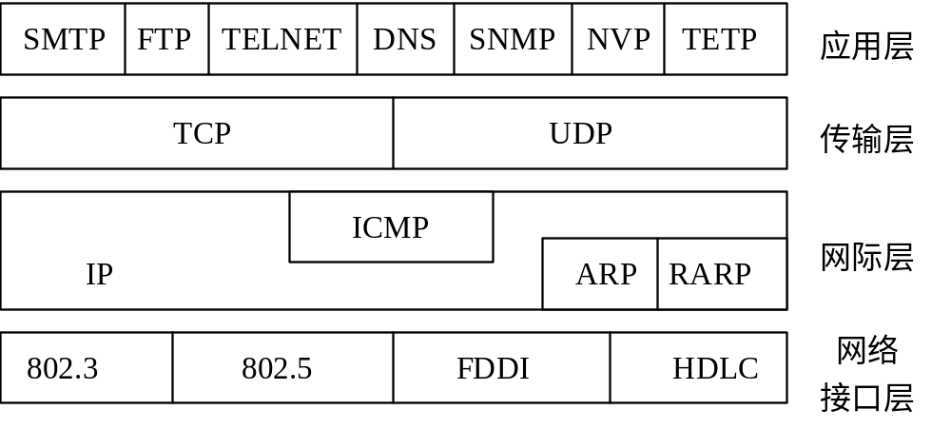
9.3.2 TCP/IP协议

Slide 42
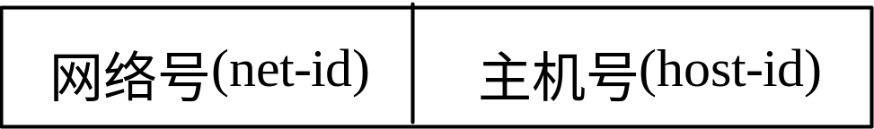
9.3.3 IP地址
1．IP地址结构

Slide 43
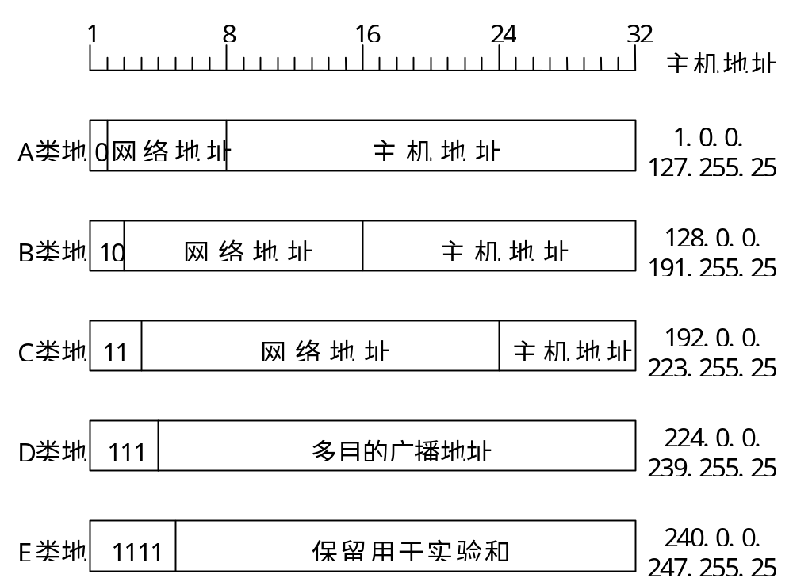
9.3.3 IP地址
2．IP地址编码方案

Slide 44
9.3.3 IP地址
3．下一代的网际协议
IPv6把原来IPv4地址增大到了128bit。
IPv6没有完全抛弃原来的IPv4，且允许与IPv4在若干年内共存，它使用一系列固定格式的扩展首部取代了IPv4中可变长度的选项字段。
IPv6对IP数据报协议单元的头部进行了简化，仅包含7个字段(IPv4有13个) 。

Slide 45
9.3.4 Internet提供的主要服务
1．WWW服务(World Wide Web)
(1) 超文本与超媒体
(2) WWW的工作方式
(3) URL与信息定位
(4) 主页
(5) Web浏览器
(6) 搜索引擎

Slide 46
9.3.4 Internet提供的主要服务
2．域名系统
由于IP地址很难记忆，为了使用和记忆方便，Internet还采用了域名管理系统，简称DNS(Domain Name System)。
域名系统与IP地址的结构一样，也是采用层次结构。
任何一个连接在Internet上的主机或路由器，都有一个唯一的层次结构的名字，即域名。
域名的结构由若干个分量组成，顶级域名放在最右面，各分量之间用“.”隔开：···.三级域名.二级域名.顶级域名。

Slide 47
9.3.4 Internet提供的主要服务
顶级域名包括国家顶级域名(nTLD)，如：.cn表示中国，.us表示美国等；国际顶级域名(iTLD)，采用.int；通用顶级域名(gTLD)，如：.com 表示公司企业，.net 表示网络服务机构，.org表示非赢利性组织，.edu表示教育机构(美国专用)，.gov 表示政府部门(美国专用)，.mil 表示军事部门(美国专用)，.aero表示航空运输企业，.biz表示公司和企业，.coop表示合作团体，.info表示各种情况，.museum表示博物馆，.name表示个人，.pro表示会计、律师和医师等自由职业者等。
中国的第二级域名类型有：.edu表示教育机构，.com表示公司，.gov 表示政府机构，.org表示非盈利组织，.edu表示大学、研究所内的学术机构，.bj表示北京地区，.sh表示上海地区等。

Slide 48
9.3.4 Internet提供的主要服务
3．电子邮件服务
电子邮件服务又称为E-mail服务，是目前Internet上使用最频繁的服务，它为Internet用户之间发送和接收消息提供了一种快捷、廉价的现代化通信手段。
电子邮件系统不但可以传输各种格式的文本信息，还可以传输图像、声音、视频等多种信息。
电子邮件服务基于客户机/服务器结构。
电子邮件包括邮件头(mail head)与邮件体(mail body)两部分。

Slide 49
9.3.4 Internet提供的主要服务
4．文件传输服务
文件传输服务又称为FTP服务，由FTP应用程序提供，FTP应用程序遵循TCP/IP协议组中的文件传输协议。
FTP服务采用的是典型的客户机/服务器工作模式。
大多数FTP服务都是匿名服务，为了保证FTP服务器的安全，几乎所有匿名FTP服务器都只允许用户下载文件，而不允许用户上载文件。
目前，常用的FTP下载工具主要有CuteFTP、LeapFTP、AceFTP、BulletFTP、WS-FTP等。

Slide 50
9.3.4 Internet提供的主要服务
5．远程登录服务
远程登录服务又被称为Telnet服务，是指用户使用Telnet命令、使自己的计算机暂时成为远程计算机的一个仿真终端的过程。
远程登录服务采用的是典型的客户机/服务器工作模式。

Slide 51
9.3.5 Intranet
Intranet是采用TCP/IP协议，使用WWW工具，采用防止外界侵入的安全措施，为企业内部提供服务，并有连接Internet功能的企业内部网络。
采用Intranet技术可以把企业内部的信息分为企业内部的保密信息与向社会公众公开的企业产品广告信息，从而实现对企业内部信息保密。
Internet强调其开放性，而Intranet注重网络资源的安全性。

Slide 52
9.4 网络管理
计算机网络的应用越来越广泛、网络规模迅速扩大、网络结构更加复杂、网络设备种类繁多、管理系统多样化、用户对网络的依赖程度和对网络应用的需求不断提高。
网络管理工具和网络管理标准不断出现和更新，引着更多的研究者从事网络管理技术的研究和开发。

Slide 53
9.4.1 网络管理基础
1．基本概念
网络管理简称为网管，主要是指对网络硬件、网络软件和人力资源的使用、协调和综合。

Slide 54
9.4.1 网络管理基础
2．网络管理的目标
网络管理的目的就是更加有效地使用网络中的各种资源，维护网络的正常运行，当网络出现故障时能及时报告和处理，并协调、保证网络系统的高效运行等。

Slide 55
9.4.1 网络管理基础
3．网络管理对象
网络管理对象是网络中几乎所有的实体。

Slide 56
9.4.1 网络管理基础
4．设备的可管理性
被管对象与网络中的具体资源不一定有一一对应的关系，并非所有的资源都要有相应的对象去表示它，所以有些资源是网络管理系统不可控制的。同时，有些被管对象并不代表实际的网络资源，如日志就属于这种对象。

Slide 57
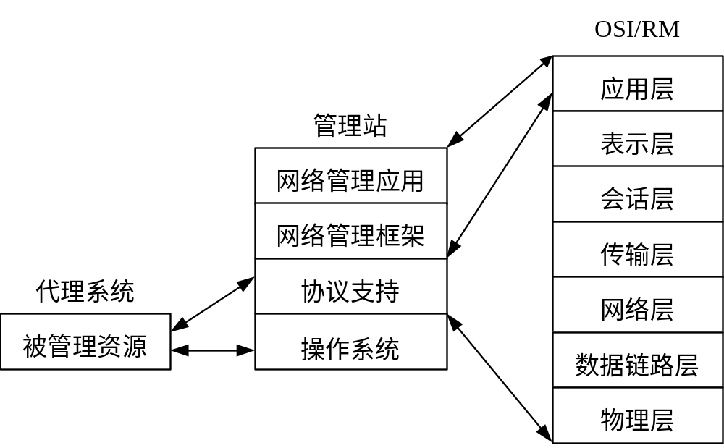
9.4.1 网络管理基础
5．网络管理的结构

Slide 58
9.4.2 网络管理功能
1. 配置管理(Configuration Management)
2. 性能管理(Performance Management)
3. 计费管理(Account Management)
4. 故障管理(Fault Management)
5. 安全管理(Security Management)

Slide 59
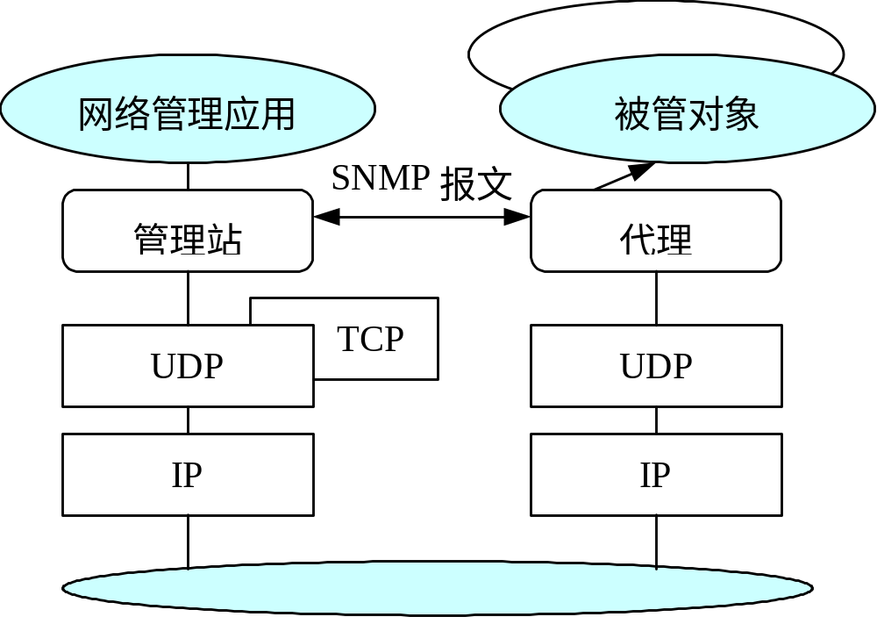
9.4.3 Internet的管理信息库
1．Internet网络管理(SNMP的体系结构 )

Slide 60
9.4.3 Internet的管理信息库
2．Internet网络管理的工作原理
Internet网络管理方案的核心是SNMP，它采用“请求－回答”的操作方式。
(1) GET操作
用来获取特定的网络管理信息。
(2) GET-NEXT操作
通过遍历来提供强大的管理信息提取功能。
(3) SET操作
对管理信息进行设置、修改以实现控制。
(4) TRAP(陷阱)操作
用来向管理站报告严重的异常事件。

Slide 61
9.4.3 Internet的管理信息库
3．管理信息库
由于MIB未对受管对象进行具体的定义，这就使得SNMP更加灵活机动，可以适用于更广泛的领域。
MIB是网络管理系统应用的信息存储处，在MIB中，被管对象封装着关于网络及网络管理行为和作用的数据。
MIB提供了执行查询、被管对象操作，处理事件管理及被管对象间关系的能力。
网管系统通常可以支持单一或多个MIB的体系结构。

Slide 62
9.4.4 网络管理协议
网络管理协议简称为网管协议，是管理程序和代理程序之间进行通信的规则和标准。网络管理协议主要有三种：
(1) 基于TCP/IP体系的简单网络管理协议(SNMP)
(2) 基于OSI参考模型的公共管理信息服务和公共管理信息协议(Common Management Information Sevice/Common Management Information Protoclo：CMIS/CMIP)
(3) 基于TCP/IP体系的公共管理信息服务与协议(CMOT)

Slide 63
9.4.5 网络管理发展方向
1．网络管理的集成化
2．网络管理的集中化
3．Web化
4．网络管理智能化

Slide 64
9.5 移动通信与无线上网
1．无线应用协议(Wireless Application Protocol，WAP)
WAP是一种无线应用协议，是一个全球性的开放协议。
WAP的提出是为了满足人们在移动中连接互联网的需要，相对互联网而言，无线数据网络的带宽窄，连接的稳定性差，手机的CPU功率相对于计算机会更小，内存和显示器更小，输入设备更为简单等。

Slide 65
9.5 移动通信与无线上网
2．WAP规范
(1) WAP编程模型
(2) 无线置标语言
(3) 微浏览器规范
(4) 轻量级协议栈
(5) 无线电话应用(WRA)框架
(6) WAP网关

Slide 66
9.5 移动通信与无线上网
3．WAP协议栈
(1) 无线应用环境(Wireless Application Environment：WAE)
(2) 无线会话协议(Wireless Session Layer：WSP)
(3) 无线事务协议(Wireless Transaction Layer：WTP)
(4) 无线传输层安全(Wireless Transport Layer Security：WTLS)
(5) 无线数据报文协议(Wireless Transport Layer：WDP)
(6) 承载器(Bearer)层
(7) 其他服务和应用

Slide 67
9.6 网络安全机制
要保证计算机网络系统的安全性和可靠性，必然要涉及到人、计算机、网络、管理、法律与法规等一系列问题，因此，网络安全不是一个单纯的技术问题，它涉及一个系统的概念，包括了技术、管理与法制环境等多个方面。
网络安全性成为信息化建设的一个核心问题。

Slide 68
9.6.1 网络安全的基本问题
1．网络外部的威胁
(1) 网络安全威胁
(2) 网络防攻击(黑客攻击、恶意程序(Rogue Program)、拒绝服务攻击 )
(3) 网络安全漏洞(网络漏洞、服务器漏洞、操作系统漏洞 )

Slide 69
9.6.1 网络安全的基本问题
2．网络内部的威胁
除了外部可能对网络安全构成威胁的因素外，还有一些威胁可能是来自网络内部。例如，如何防止信息源结点(Node)用户对他发送的信息事后不承认，或者信息目的结点接收到信息之后不认账，即出现抵赖问题。
解决来自网络内部的不安全因素必须从技术与管理两个方面入手。通过网络管理软件随时监控网络运行状态与用户工作状态；对重要资源(如主机、数据库、磁盘等)使用状态进行记录与审计。同时，制定和不断完善网络使用和管理制度，加强用户培训和管理。

Slide 70
9.6.2 网络安全的内容
1．保密性
2．安全协议
3．接入控制
4．采取的措施
(1) 保护措施
(2) 跟踪措施

Slide 71
9.6.3 数据加密技术
数据加密技术是为了提高网络信息系统及数据传输的安全性和保密性，防止数据被非法截取和破译而采用的主要技术手段，也是网络安全的重要技术。
1．对称密钥密码系统
对称密钥密码系统是指加密和解密均相同，而且通信双方必须都要获得密钥，并保持密钥。
2．公开密钥系统
公开密钥密码系统要求密钥成对使用，即加密和解密分别由两个密钥来实现。每个用户都有一对选定的密钥，一个可以公开，即公共密钥，用于加密；另一个由用户安全拥有，即秘密密钥，用于解密。

Slide 72
9.6.3 数据加密技术
3．计算机网络中的数据加密
(1) 链路加密方式
面向链路的加密方式将网络看作由链路连接的结点集合，每一个链路被独立的加密。它用于保护通信结点间传输的数据。每一个连接相当于OSI参考模型建立在物理层之上的链路层。
(2) 端对端加密方式
端对端加密方式建立在OSI参考模型的网络层和传输层。

Slide 73
9.6.4 防病毒技术
1．预防病毒
(1) 制定系统的防病毒策略
(2) 部署多层防御战略
(3) 定期更新防病毒定义文件和引擎
(4) 定期备份文件
(5) 预订可发布新病毒威胁警告的电子邮件警报服务
2．检测病毒
3．消除病毒
(1) 安排全面随机扫描
(2) 试探性扫描
(3) 用防病毒产品中的病毒发作应对功能

Slide 74
9.6.5 防火墙技术
1．防火墙的基本概念
防火墙(Firewall)是由硬件(路由器、服务器等)和软件构成的系统，用来在两个网络之间实施接入控制策略，是一种屏障。
防火墙用来限制企业内部网与外部网之间数据的自由流动，仅允许被批准的数据通过。
设置Internet/Intranet防火墙实质上就是要在企业内部网与外部网之间检查网络服务请求分组是否合法，网络中传送的数据是否会对网络安全构成威胁

Slide 75
9.6.5 防火墙技术
2．防火墙的功能
控制对网站的访问和封锁网站的信息的泄漏；
限制被保护子网的暴露；
具有审计功能；
强制安全策略；
对出入防火墙的信息进行加密和解密等。

Slide 76
9.6.5 防火墙技术
3．防火墙的分类
(1) 网络级防火墙
网络级防火墙主要用来防止整个网络出现外来非法的入侵，有分组过滤(Packet Filtering)和授权服务器(Authorization Sever)。
(2) 应用级防火墙
应用级防火墙是从应用程序来进行接入控制，有应用网关和代理服务器(Proxy Sever)。通过分组过滤路由器检查过的报文，还要过一步接受应用网关的检查。

Slide 77
9.6.5 防火墙技术
4．防火墙的服务
(1) 服务控制
(2) 方向控制
(3) 用户控制
(4) 行为控制

Slide 78
9.7 网格计算
网格(Grid)是一个新出现的概念，代表了一种先进的技术和基础设施，是继Internet之后又一次重大的科技进步。

Slide 79
9.7 网格计算
什么是网格？
网格提供的是与以往根本不同的计算方式。
网格概念的核心就是突破了以往强加在计算资源之上的种种限制，使人们可以以一种全新的、更自由、更方便的方式使用计算资源，解决更复杂的问题。
首先是突破了计算能力大小的限制。其次是打破了地理位置的限制。最后也是非常重要的一点就是网格打破了传统的共享或协作方面的限制。

Slide 80
9.7 网格计算
网格计算(Grid Computing)就是网格的问题求解，独立的用户组在高速网络上动态地共享计算机资源，以满足不断变化的计算需求。
网格计算系统一般由网格硬件、网格操作系统、网格界面、网格应用4层基本结构构成，其最突出的特点是资源共享、协同工作和开放性标准。
网格计算的根本特征应该是资源共享而不是规模巨大，完全可以根据需要建造企业内部网格、局域网网格、家庭网格和个人网格。

Slide 81
9.8 本章小结
自从有了Internet，人们就可以从网络上获取各种各样的信息资源，人们还可以在网上从事商务活动，从而在一定程度上改变了人们的生活和工作方式，推动了人类社会的进步。本章阐述了数据通信的方式和传输的方式、计算机网络的发展过程及网络体系结构、Internet及TCP/IP协议、网络管理和网络安全、移动通信和无线上网、网格计算等内容，旨在帮助读者对计算机网络有一个整体的认识，为今后继续学习计算机网络打下基础。

